Slide 1
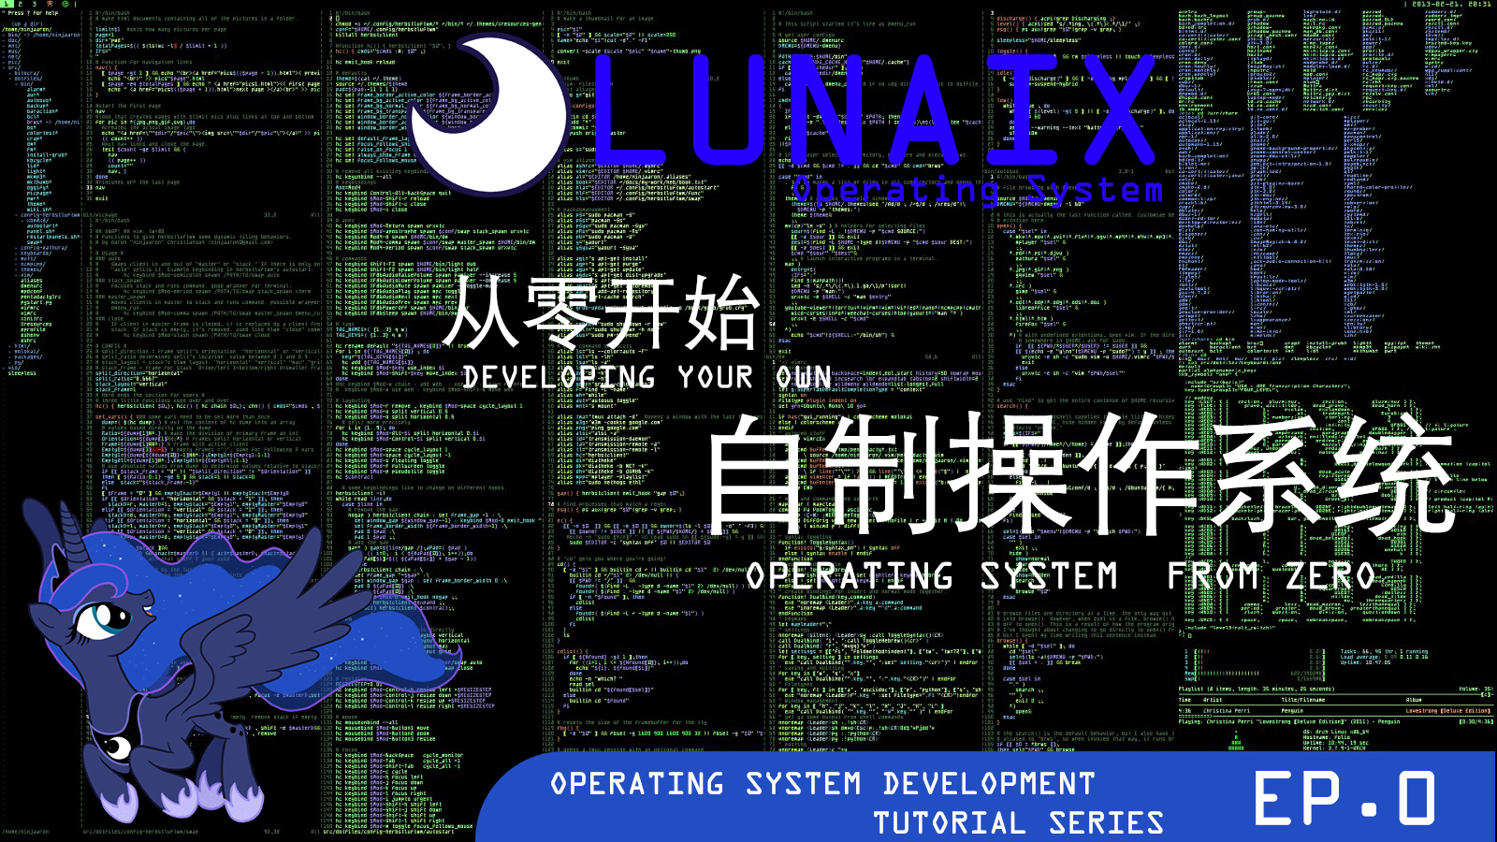
教程引入

Slide 2

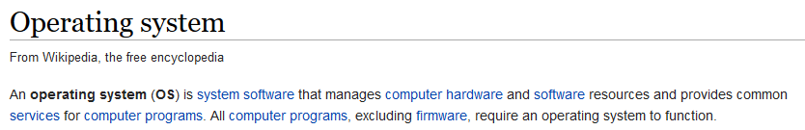
何谓操作系统？
一个直接运行于硬件上的软件。
文件操作，内存管理，CPU管理，错误处理，软件运行环境等等多种服务和功能。
常见的操作系统由C和ASM编写而成。
开发难度以及设计算法远远超出大部分软件（除了人工智能）

Slide 3
一点前提
>思想前提：
基本的编程基础，比如C,C++,Java。（反正，你编过程就行了）
乐观的心态，耐心
一点点硬件知识
能认字。
>硬件前提：
拥有一台x86/x64架构的非量子或真空管计算机。
Windows系统。

Slide 4
我们的任务 Part1
入门篇：
>认识电脑基本架构。
>16位实模式下的寻址
>初识汇编
>操作系统的基本构成
引导篇：
>引导程序 – Part1
>引导程序 – Part2
>引导程序 – Part3
>引导程序 – Part4

Slide 5
我们的任务 Part2
内核前奏：
>硬件系统架构和内存映射
>你好32位，再见16位
>硬件编程介绍以及开启A20总线
>内核准备
>搭建内核开发环境
第一个C内核
>制作C运行时库
>入口点和Main函数
>打印字符串

Slide 6
我们的任务 Part3
高级的C内核
硬件抽象层的制作
32位下的中断
捕获中断和处理中断
物理内存的分配
添加虚拟内存 （暂时不讲）
制作键盘驱动核心

